Slide 1
Bài 2 THÔNG TIN VÀ DỮ LIỆU

Slide 2
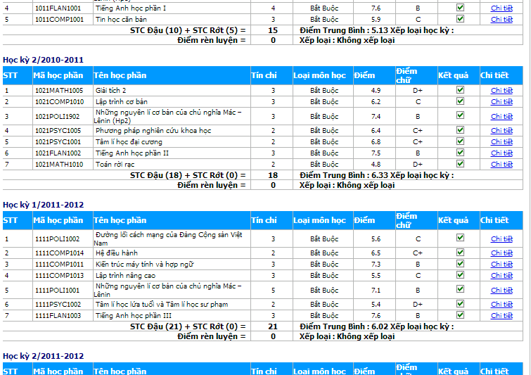
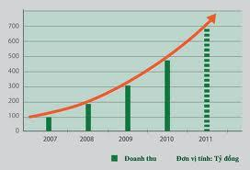
1. Thông tin và dữ liệu
Các em có thể nhận biết được những gì thông qua việc quan sát các hình ảnh sau đây?

Slide 3
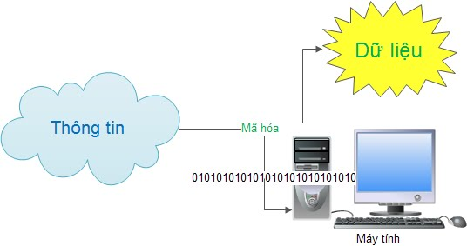
1. Thông tin và dữ liệu
Thông tin là sự hiểu biết của con người về 1 sự vật, hiện tượng nào đó tồn tại trong cuộc sống
Dữ liệu là thông tin được đưa vào máy tính.

Slide 4
2. Đơn vị đo lượng thông tin
Đơn vị cơ bản để đo lượng thông tin là bit (viết tắt của Binary Digital).
Trong tin học, thuật ngữ bit thường dùng để chỉ phần nhỏ nhất của bộ nhớ máy tính để lưu trữ một trong hai kí hiệu là 0 và 1.

Slide 5
2. Đơn vị đo lượng thông tin
Sáng
Tắt
Ví dụ: Một bóng đèn có hai trạng thái là tắt và sáng, nếu ta kí hiệu 0 là tắt, 1 là sáng, như vậy ta có thể dùng 1 Bit để lưu trữ trạng thái của bóng đèn như sau:
0
1

Slide 6
2. Đơn vị đo lượng thông tin
Ví dụ: Giả sử có dãy 8 bóng đèn được đánh số từ 1 đến 8, trong đó một số bóng đèn sáng và một số khác tắt, chẳng hạn các bóng một, hai, năm, tám sáng, các bóng còn lại tắt.
1
1
0
0
1
0
0
1
Để lưu trữ dãy Bit trên ta dùng ít nhất 8 Bit

Slide 7
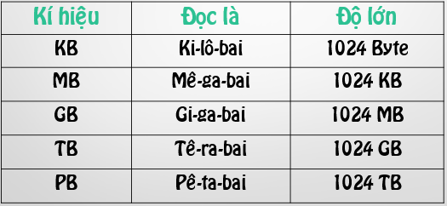
2. Đơn vị đo lượng thông tin
1 Byte bằng 8 Bit.
Người ta còn dùng các đơn vị bội của Byte như bảng sau:

Slide 8
3. Các dạng thông tin
Loại số
Có thể phân thông tin thành hai loại
Loại phi số

Slide 9
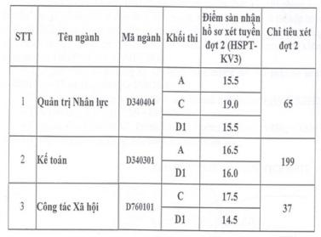
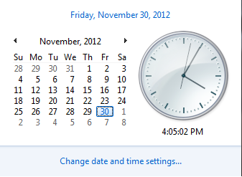
3. Các dạng thông tin
- Loại Số: số nguyên, số thực…

Slide 10
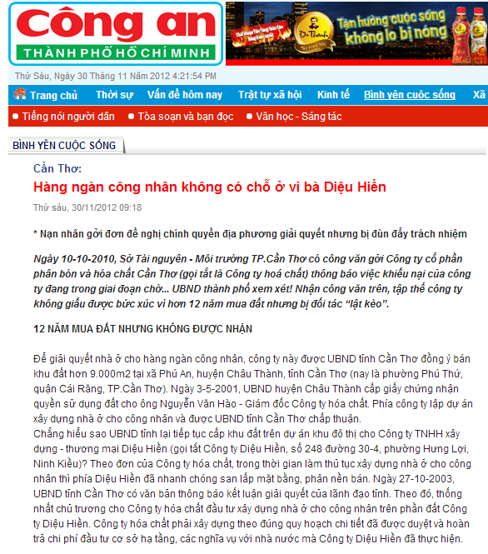
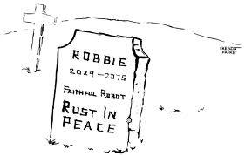
3. Các dạng thông tin
- Loại Phi số: văn bản, hình ảnh, âm thanh,…
Dạng văn bản: tờ báo, cuốn sách, tấm bia,…

Slide 11
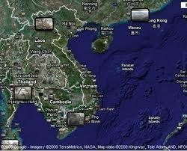
3. Các dạng thông tin
Dạng hình ảnh: bức tranh vẽ, ảnh chụp, bản đồ, biển báo,…

Slide 12
3. Các dạng thông tin
Dạng âm thanh: tiếng nói con người, tiếng sóng biển, tiếng đàn, tiếng chim hót,…

Slide 13
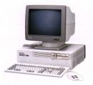
4. Mã hóa thông tin trong máy tính
Theo các em, các dạng thông tin trên được đưa vào máy tính như thế nào?
Muốn máy tính xử lý được, thông tin phải được biến đổi thành một dãy bit (được biểu diễn bằng các số 0,1). Cách biến đổi như vậy gọi là mã hóa thông tin.
Ví dụ:
01101001

Slide 14
4. Mã hóa thông tin trong máy tính
Bảng mã ASCII | Bảng mã UNICODE
Dùng 8 bit để mã hóa | Dùng 16 bit để mã hóa
Mã hóa 2⁸ = 256 ký tự | Mã hóa 2¹⁶= 65536 ký tự
A
65
01000001
Mã ASCII
thập phân
Mã ASCII
nhị phân
Kí tự

Slide 15
5. Biểu diễn thông tin trong máy tính
5.1.Thông tin loại số:
a) Hệ đếm: Là tập hợp các kí hiệu và qui tắc sử dụng tập kí hiệu đó để biểu diễn và xác định giá trị các số.
Các hệ đếm thường dùng:
Hệ thập phân
Hệ nhị phân
Hệ hexa

Slide 16
5. Biểu diễn thông tin trong máy tính
Hệ thập phân: 0 ,1 ,2 ,3 ,4 ,5 ,6 ,7 ,8 ,9.
Ví dụ:
2
1
0
1
2
5
=
1
× 10²
+
2
× 10¹
+
5
× 10⁰

Slide 17
5. Biểu diễn thông tin trong máy tính
Hệ nhị phân: 0 ,1
Ví dụ: 1011₂ = ?₁₀
3
2
1
0
1011₂
= 1 x 2³ + 0 x 2² + 1 x 2¹ + 1 x 2⁰
= 11
1011₂ = 11₁₀

Slide 18
5. Biểu diễn thông tin trong máy tính
Hệ cơ số mười sáu (hexa): 0 ,1 ,2 ,3 ,4 ,5 ,6 ,7, 8 ,9, A, B, C ,D ,E, F
Với quy ước: A = 10, B = 11, C = 12, D = 13, E = 14, F = 15.
Ví dụ: 2AC₁₆ = ?₁₀
2
1
0
2AC₁₆ = 2 x 16² + 10 x 16¹ + 12 x 16⁰ = 684₁₀

Slide 19
5. Biểu diễn thông tin trong máy tính
Chuyển đổi từ cơ số 10 sang cơ số 2 và 16
VD: 7₁₀ = ?₂
VD: 45₁₀ = ?₁₆
7
2
45
16
6
3
2
32
2
16
1
2
1
2
13
0
0
1
0
0
2
1
☞ 45₁₀ =
2
D
☞ 7₁₀ =
1
1
1
16
2

Slide 20
5. Biểu diễn thông tin trong máy tính
b) Biểu diễn số nguyên
- Số nguyên có thể có dấu hoặc không dấu
- Ta có thể chọn 1 byte, 2 byte, 4 byte… để biểu diễn số nguyên

Slide 21
5. Biểu diễn thông tin trong máy tính
b) Biểu diễn số thực
- Trong tin học người ta dử dụng dấu chấm (.) để ngăn cách giữa phần nguyên và phần thập phân
- Không dùng dấu nào để phân cách nhóm ba chữ số liền nhau
VD: 12345.8, 345.45

Slide 22
5. Biểu diễn thông tin trong máy tính
5.2.Thông tin loại phi số:
a) Biểu diễn văn bản
- Mã hóa thông tin dạng văn bản thông qua mã hóa kí tự và thường sử dụng bộ mã ASCII và UNICODE
- Trong bảng mã ASCII mỗi kí tự biểu diễn bằng 1 byte

Slide 23
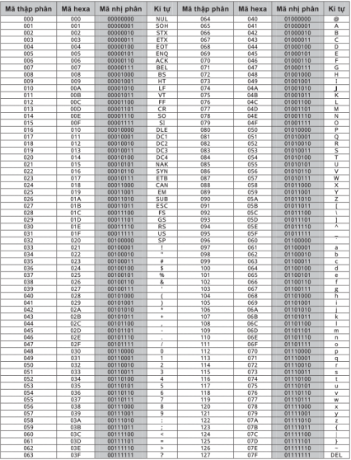
5. Biểu diễn thông tin trong máy tính
Bảng mã ký tự ASCII (SGK/169)
Ký tự | Mã ASCII thập phân | Mã ASCII nhị phân
A | 65 | 01000001
01000001
Xâu ký tự “TIN”:
Ký tự | Mã ASCII thập phân | Mã ASCII nhị phân
T | 84 | 01010100
I | 73 | 01001001
N | 78 | 01001110
01010100 01001001 01001110

Slide 24
5. Biểu diễn thông tin trong máy tính
5.2.Thông tin loại phi số:
b) Các dạng khác
Các dạng như hình ảnh, âm thanh cũng phải mã hóa thành các dãy bit

Slide 25
5. Biểu diễn thông tin trong máy tính
Nguyên lí mã hóa nhị phân:
Thông tin có nhiều dạng khác nhau như số, văn bản, hình ảnh, âm thanh … Khi được đưa vào máy tính, chúng đều được biến đổi thành dạng chung – dãy bit. Dãy bit đó là mã nhị phân của thông tin mà nó biểu diễn.

Slide 26
BÀI TẬP CỦNG CỐ

Slide 27
Bài 1: Thực hiện các phép biến đổi sau
3MB= ……………………………………. KB
1TB = ……………………………………. MB
14872064 byte = ……………………….. MB
6257.04 GB = …………………………… TB

Slide 28
Bài 2: chuyển đổi giữa các hệ số
11011₂ = …………………………..₁₀
6₁₀ = ………………………₂
2BC₁₆ = ……………………………₁₀
50₁₀ = …………………….₁₆

